Slide 1



Slide 2


一例肠梗阻后血流感染的诊疗

Slide 3

● 病例简介
摘要
1.独特性：患者因肠梗阻入选，入院后予以结肠减压治疗后未见明显好转，胃肠外科介入后予以结肠+空肠造口，术后血鲍曼
2.背景：患者因腹胀入院，IAP22mmhg，入院后予以抗感染、结肠减压、导泻灌肠等治疗，后未见好转予以结肠造口手术治疗，术后血CRAB，予以抗感染治疗

Slide 4
● 患者基础信息
1.人口学信息：男性，76岁，农民
2.主诉：发热腹胀5天入院
3.既往史：脑梗死

Slide 5
● 入院后检查
1.体格检查：
T37摄氏度，P110次/min,BP120/80mmHg，R20次/min，昏迷，双瞳孔1：1mm ，对光未引出。双肺呼吸音清，腹胀，韧。余查体阴性。
2.辅助检查：
CT

Slide 6
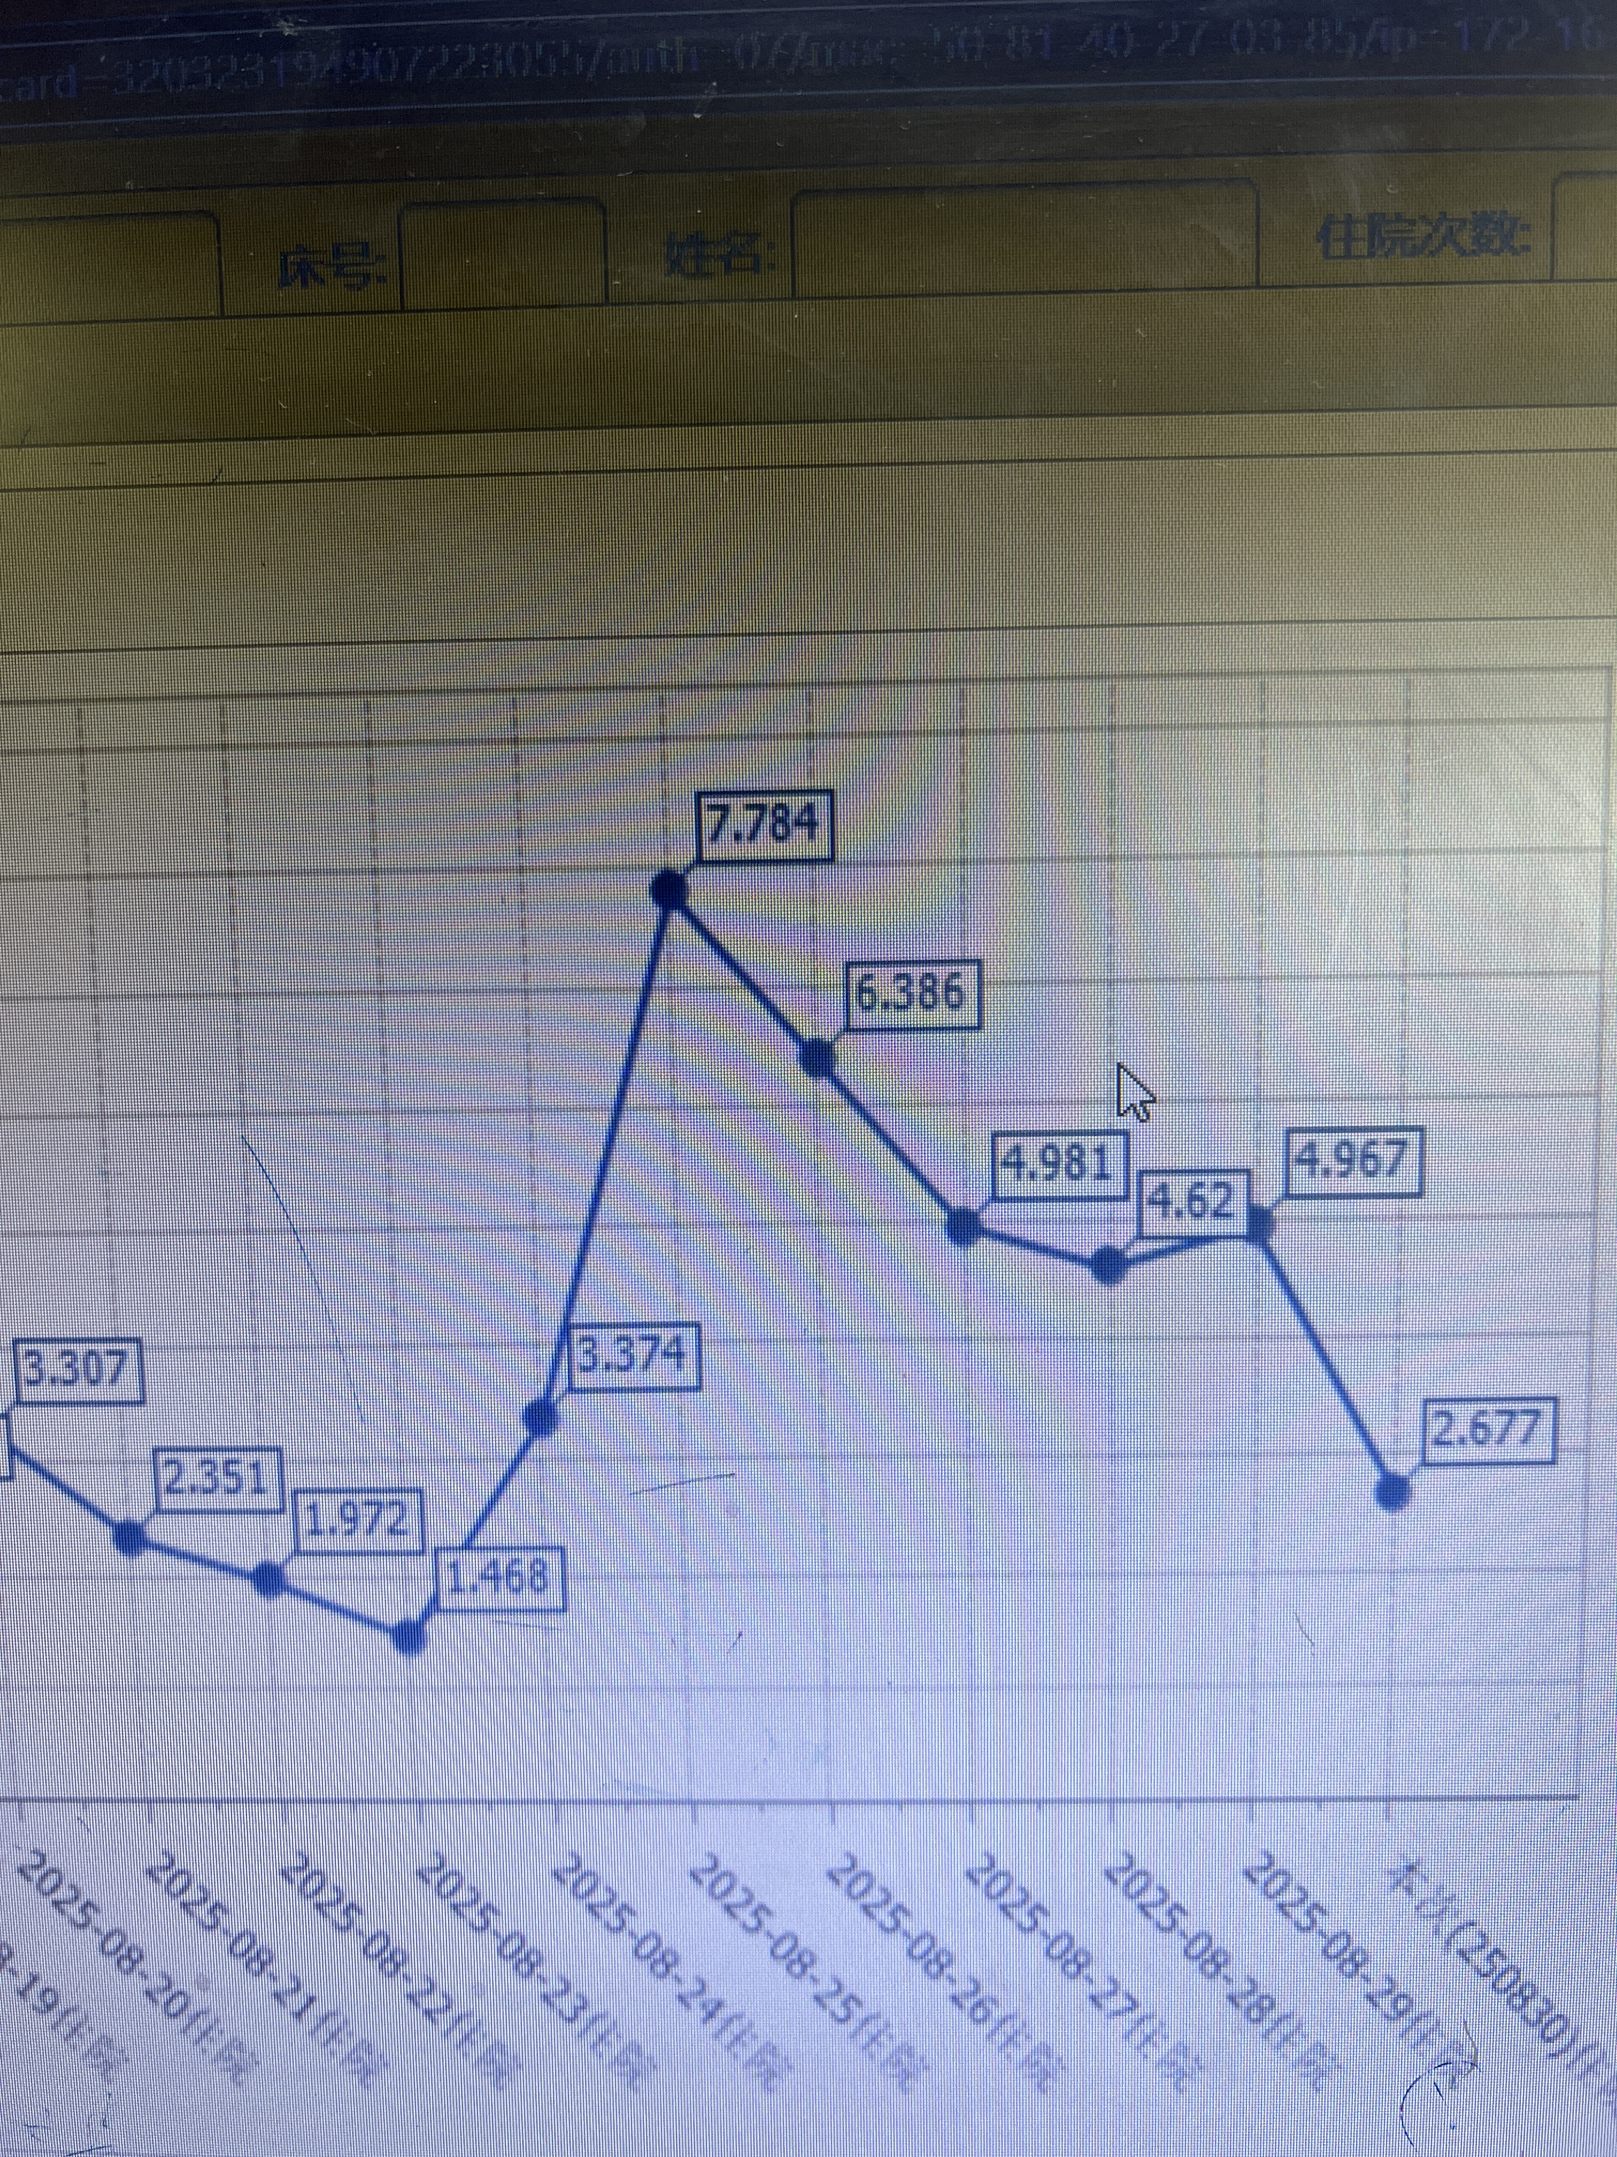
● 入院后检查
3.影像学检查：

Slide 7
● 诊断评估
诊断评估
1.初步诊断：腹腔感染，肠梗阻，脓毒症休克，腹高压，肺部感染，呼吸衰竭，心功能不全
2.诊断依据：血培养：鲍曼不动杆菌
3.鉴别诊断：肺栓塞：CTA阴性

Slide 8
● 治疗过程
1.药物（泰能1.0g q8 7d后改为依拉环素50mg 10d）
2.手术（结肠切除+肠黏连松解+回结肠造口（8月22））

Slide 9
● 治疗过程
3.微生物/病理结果（血：鲍曼不动（药敏：依拉环素，多年菌素））
4.方案调整（无）
5.指标追踪（PCT）

Slide 10
● 治疗过程
3.时间轴记录:(折线图)

Slide 11

● 诊疗体会
1.疗效评价：已达到临床治愈
2.局限性：无
3.结论：强化病原学筛查较为重要，根据药敏结果选择对症抗生素

Slide 12
感谢观看
敬请指导

